Slide 1

Going Digital
Η νέα ιστοσελίδα του Τμήματος
www.past.auth.gr

Slide 2

Η φιλοσοφία της νέας ιστοσελίδας
Target group: οι φοιτητές - το διδακτικό προσωπικό του Τμήματος – πιθανοί ενδιαφερόμενοι
Άμεση και γρήγορη ενημέρωση των φοιτητών
Έξοδος του Τμήματος και προβολή του στον παγκόσμιο ιστό
Μία ιστοσελίδα φιλική στο χρήστη
Κάλυψη ενός μεγάλου εύρους πιθανών ενδιαφερόντων του target group
Σύνδεση με το διδακτικό έργο του Τμήματος
Minimal design και αισθητική

Slide 3
www.past.auth.gr

Slide 4
Τα στατιστικά δεδομένα
(23.9.2013-11.12.2013)

Slide 5
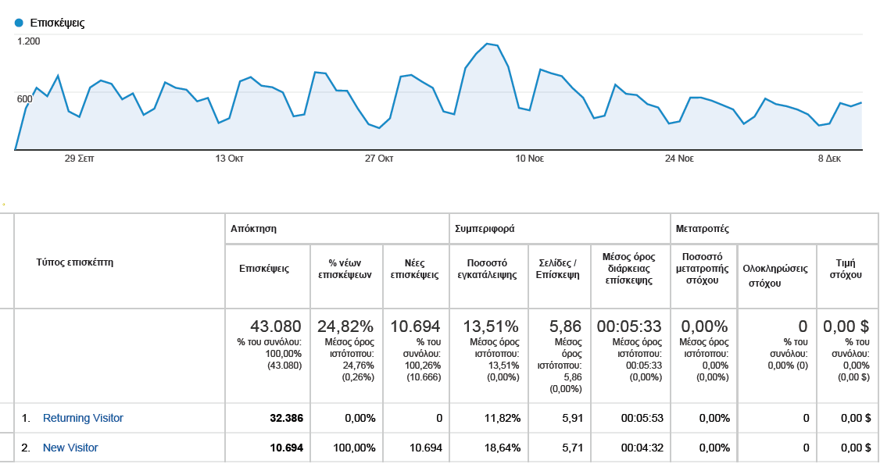
H συμπεριφορά των επισκεπτών

Slide 6
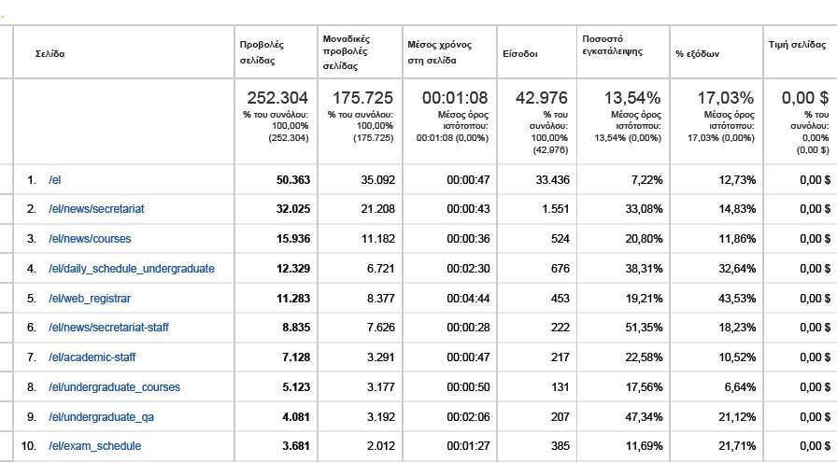
Πρώτα ο φοιτητής

Slide 7
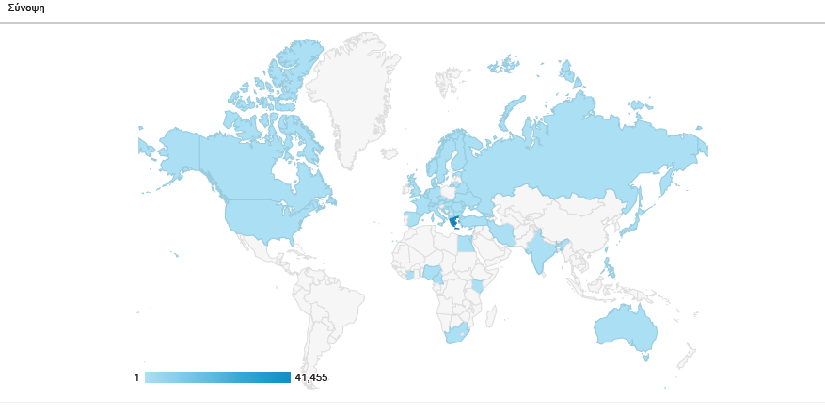
Going Global

Slide 8
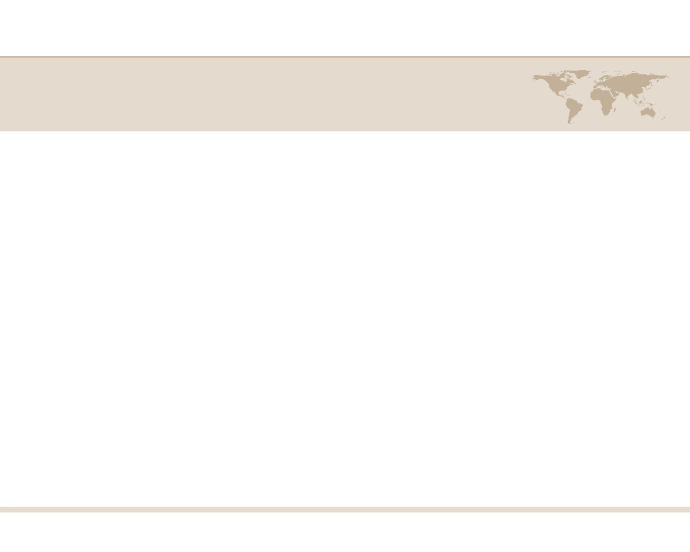
Μία πρώτη αποτίμηση
Η ανταπόκριση στις υπηρεσίες της ιστοσελίδας φαίνεται να είναι μεγάλη
Η ιστοσελίδα κατάφερε να απευθυνθεί στο target group της
Τα στατιστικά επιβεβαιώνουν την καλή της παρουσία στον παγκόσμιο ιστοχώρο
Όμως
Θα πρέπει να ολοκληρωθεί το στήσιμο της
Θα πρέπει να υπάρχει συνεχής ανανέωσή της με βάση το feedback του target group
Ανάγκη αλλαγής νοοτροπίας: εμπιστοσύνη στους ψηφιακούς τρόπους ενημέρωσης και επικοινωνίας
Σύνδεση της ιστοσελίδας με ψηφιακές υπηρεσίες κοινωνικής δικτύωσης (facebook, twitter κ.ά.)

